Slide 1
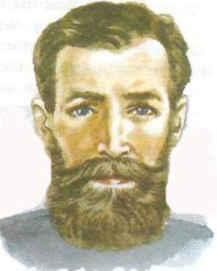
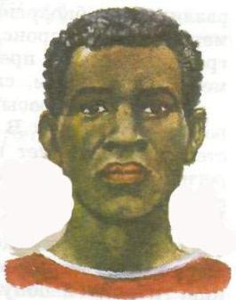

Человеческие расы, их родство и происхождение

Slide 2
НАМ предстоит найти ответы на вопросы:
1) Что такое расы? Расоведение? Расизм?
2) Как произошли расы?
3) Почему люди разных рас так отличаются внешне? Есть ли внутренние отличия между ними?
4) Какие механизмы лежат в основе формирования рас?

Slide 3
ТЕРМИНОЛОГИЯ
ЭВОЛЮЦИЯ
АНТРОПОГЕНЕЗ
ДВИЖУЩИЕ СИЛЫ АНТРОПОГЕНЕЗА
МОРФОЛОГИЯ
ОЛДОВАЙСКАЯ КУЛЬТУРА
ПИТЕКАНТРОП
ДРИОПИТЕК
АЛЛЕЛИ
ГЕНОФОНД

Slide 4
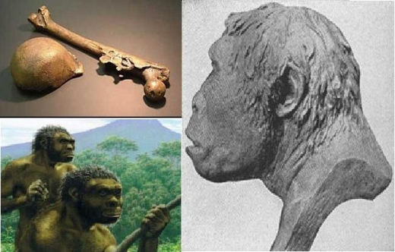
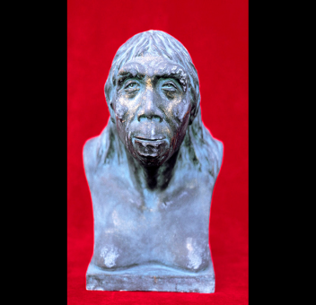
ПРОВЕРЯЕМ ДОМАШНЕЕ ЗАДАНИЕ
НА каком основании питекантропа и синантропа можно считать предками человека?
питекантроп
синантроп

Slide 5
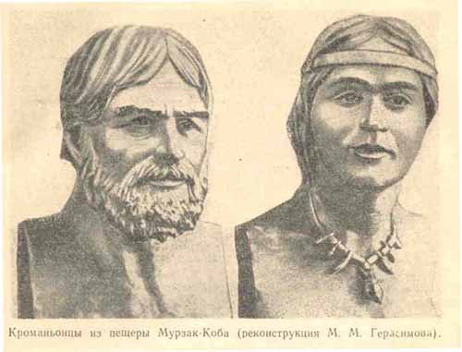
ПРОВЕРЯЕМ ДОМАШНЕЕ ЗАДАНИЕ
КАК Вы считаете, на чем основано утверждение, что кроманьонцы первые современные люди?
кроманьонцы

Slide 6
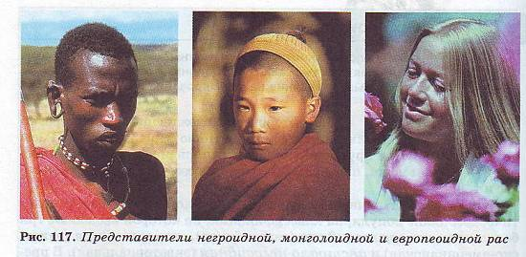
ТЕМА УРОКА:
ЧЕЛОВЕЧЕСКИЕ РАСЫ
Что такое расы?
Какие расы Вам известны?
Каковы особенности различных рас?

Slide 7
РАБОТА по дидактическим карточкам
РАСЫ – это подразделение одного вида или каждая из них является отдельным видом?
1. Что такое вид?
2. Как называют признаки по которым один вид отличается от другого?
Перечислите критерии вида?
Какой из критериев является определяющим?

Slide 8


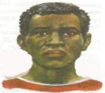
РАБОТА по дидактическим карточкам
РАСЫ – это подразделение одного вида или каждая из них является отдельным видом?
Цвет кожи
Форма носа
волосы
Особенности разреза глаз

Slide 9



Европеоиды
Природный ареал европеоидов — от Европы до Урала, Северная Африка, Юго-западная Азия и Индостан.
Включают нордическую, средиземноморскую, фальскую, альпийскую, восточно-балтийскую, кавкасионскую, динарскую и другие подгруппы.
Отличается от других рас:
-узким лицом
-мягкими волосами
-цвет кожи на севере светлый, а на юге смуглый
-сильно выступающий нос

Slide 10
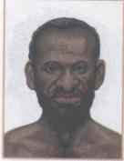
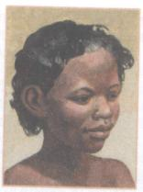
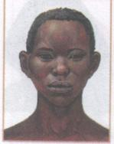
Негроиды
Природный ареал — Центральная, Западная и Восточная Африка.
Характерные отличия
- курчавые волосы,
темная кожа,
расширенные ноздри,
толстые губы и др.
Выделяется восточная подгруппа (нилотский тип, высокорослый, узкосложенный) и западная подгруппа (негрский тип, круглоголовый, среднего роста). Особняком стоит группа пигмеев (негрилльский тип).

Slide 11
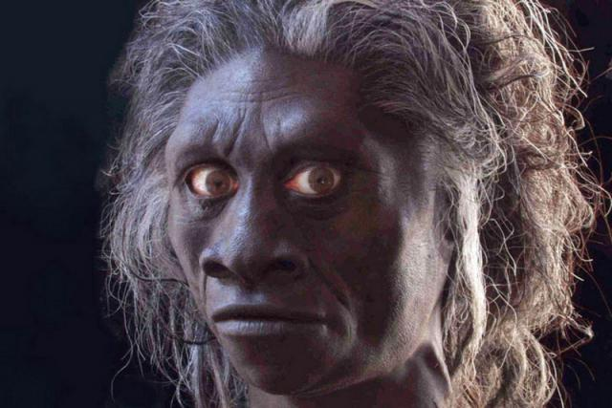
ПИГМЕИ-представители негроидной расы

Slide 12

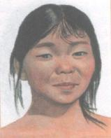
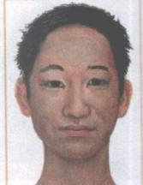
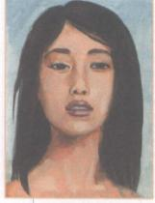
Монголоиды
Изначально населяли Восточную Евразию, сформировались на территории современной Монголии.
Главная черта — защита глаз от повышенной инсоляции, пыли, холода и т. д.
Для этого служит узкий разрез век,
дополнительная складка — эпикантус,
тёмная радужка,
густые ресницы,
выступающие скулы с подушками жира,
длинные (если не стричь) прямые и черные волосы.
Выделяют две контрастирующие группы: северную (массивные, высокие, светлокожие, с крупным лицом и низким сводом черепа) и южную (грацильные, невысокие, смуглые, небольшое лицо и высокий лоб). Молодая раса — около 12 тысяч лет.

Slide 13

Монголоидная раса

Slide 14
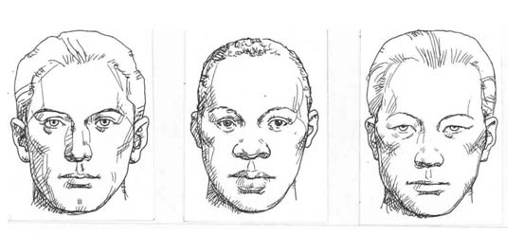
Итак, вот 3 основные расы: европеоидная, негроидная и монголоидная
Некоторые ученые выделяют и четвёртую расу – австралоидную.
В нашей классификации её рассматривают в негроидной или правильней сказать в АВСТРАЛО-НЕГРОИДНОЙ

Slide 15
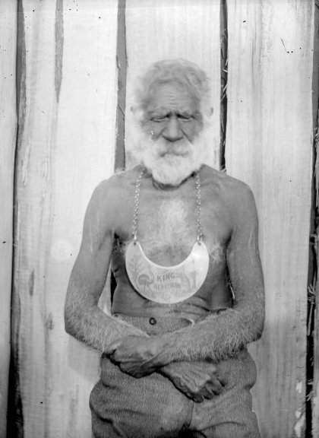
Австралоиды
Древняя раса, имевшая огромный ареал, ограниченный регионами: Индостан, Тасмания, Гавайи, Курилы (то есть почти половина земного шара).
Повсеместно вытеснялась и смешивалась с мигрантами.
Чрезвычайно разнообразная раса.
Черты внешности коренных австралийцев
- более светлая кожа коричневых оттенков,
крупный нос,
длинные волнистые волосы, выгорающие как пакля,
массивное надбровье,
мощные челюсти резко отличают их от африканских негроидов.

Slide 16
РАБОТА по дидактическим карточкам
РАСЫ – это подразделение одного вида или каждая из них является отдельным видом?
ОТЛИЧАЮТСЯ ЛИ: А) по отношению лицевого и мозгового черепа
Б) по объёму головного мозга
В) по строению руки, стопы
Г) по группам крови

Slide 17
РАБОТА по дидактическим карточкам
РАСЫ – это подразделение одного вида или каждая из них является отдельным видом?
ОТЛИЧАЮТСЯ ЛИ: А) по отношению лицевого и мозгового черепа | Не отличаются
Б) по объёму головного мозга | Не отличаются
В) по строению руки, стопы | Не отличаются
Г) по группам крови | Не отличаются

Slide 18
РАБОТА по дидактическим карточкам
РАСЫ – это подразделение одного вида или каждая из них является отдельным видом?
ОТЛИЧАЮТСЯ ЛИ: Д) по строению внутренних органов
е) умственному развитию
Количество хромосом: А) в клетках тела
Б) гаметах

Slide 19
РАБОТА по дидактическим карточкам
РАСЫ – это подразделение одного вида или каждая из них является отдельным видом?
ОТЛИЧАЮТСЯ ЛИ: Д) по строению внутренних органов | Не отличаются
е) умственному развитию | Не отличаются
Количество хромосом: А) в клетках тела | 46 хромосом
Б) гаметах | 23 хромосомы

Slide 20
Какой вывод можно сделать?
Во всех расах большинство генов представлено одними и теми же аллелями; различие состоит лишь в соотношениях, в которых эти аллели участвуют в генофонде. Количество генов отличающих одну расу от другой невелико, и они определяют лишь внешние признаки: цвет кожи, цвет глаз, форму носа и т.д., т. е. они имеют одинаковый наследственный потенциал, а значит и единое происхождение

Slide 21
Какой вывод можно сделать?
РАСЫ –
это подразделения одного вида Homo sapiens

Slide 22

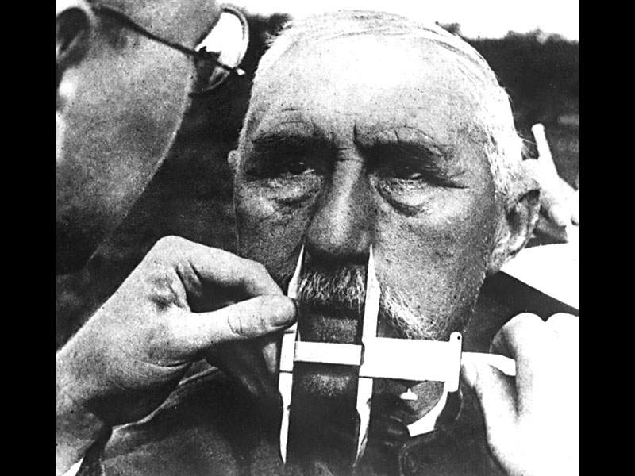
расизм

Slide 23

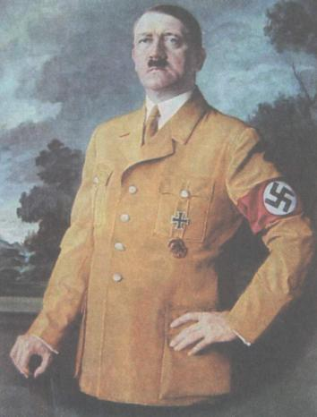
фашизм
Муссолини
Гитлер

Slide 24


скинхеды

Slide 25
ЕВГЕНИКА
Евге́ника — учение о селекции применительно к человеку, а также о путях улучшения его наследственных свойств.
Евгеника была широко популярна в первые десятилетия XX века, но впоследствии стала ассоциироваться с нацисткой Германией, отчего её репутация значительно пострадала. К концу XX века развитие генетики и репродуктивных технологий снова подняли вопрос о значении евгеники и её этическом и моральном статусе в современную эпоху.

Slide 26
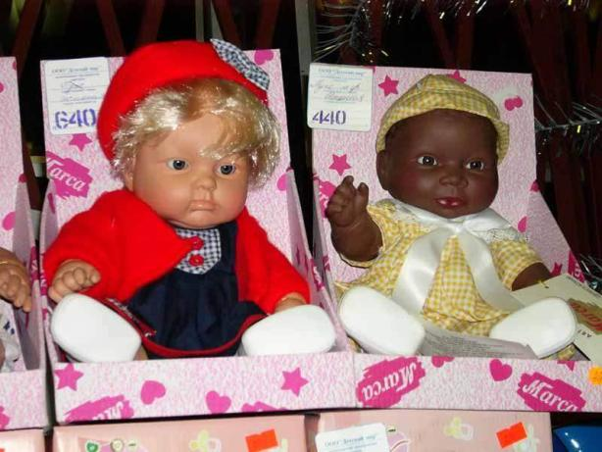
Несостоятельность расизма

Slide 27
1. Что такое расы?
2. Какие расы Вам известны? Перечислите признаки каждой расы.
3. Какие механизмы лежат в возникновении рас?
4. На чем основаны расовые различия людей?
5. Что такое расоведение?
6. что такое расизм?

Slide 28
1. Какой мой самый большой успех на уроке?
2. Что нового и интересного узнал я на уроке?
3. Что бы я хотел узнать ещё по этой теме?
4. Мои пожелания себе, одноклассникам и учителю?

Slide 29
Домашнее задание
Прочитать параграф 48, ответить на вопросы после параграфа и подумать на вопрос:
Будут ли усиливаться или сглаживаться расовые признаки в будущем человеческом обществе ?

